Slide 1
VENDREDI 28 MARS
Les charpentiers-menuisiers début du travail à 8H30
Les menuisiers pose de l’isolation et de montants d’une structure ossature fabriquée par l’école
Les charpentiers poursuite du bardage de la maison ossature
Travail en binôme avec des stagiaires de 2ème année
Repas à 11H30
Après-midi libre
Déambulation à Mäntsälä, films, échec
Pour Juliette et Claudia départ à 9H avec M Cadiot, Kari & Timo pour Porvoo
19H : repas à Hesburger (le Mc Do Finlandais)
Soirée : coucher tôt demain matin réveil 4H45 pour Tallin

Slide 2
On écoute les consignes de Hannu pour la matinée

Slide 3
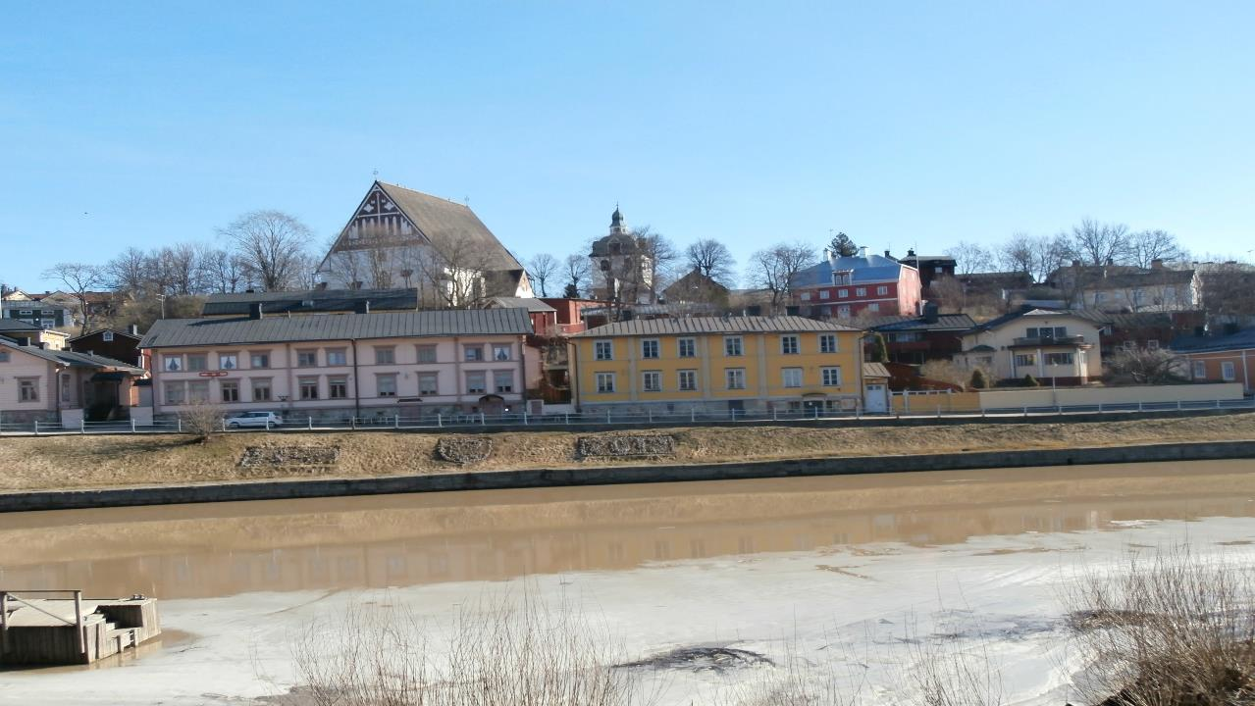
PORVOO ancienne capitale de la Finlande à 40 Km de Mäntsälä
La vieille ville

Slide 4
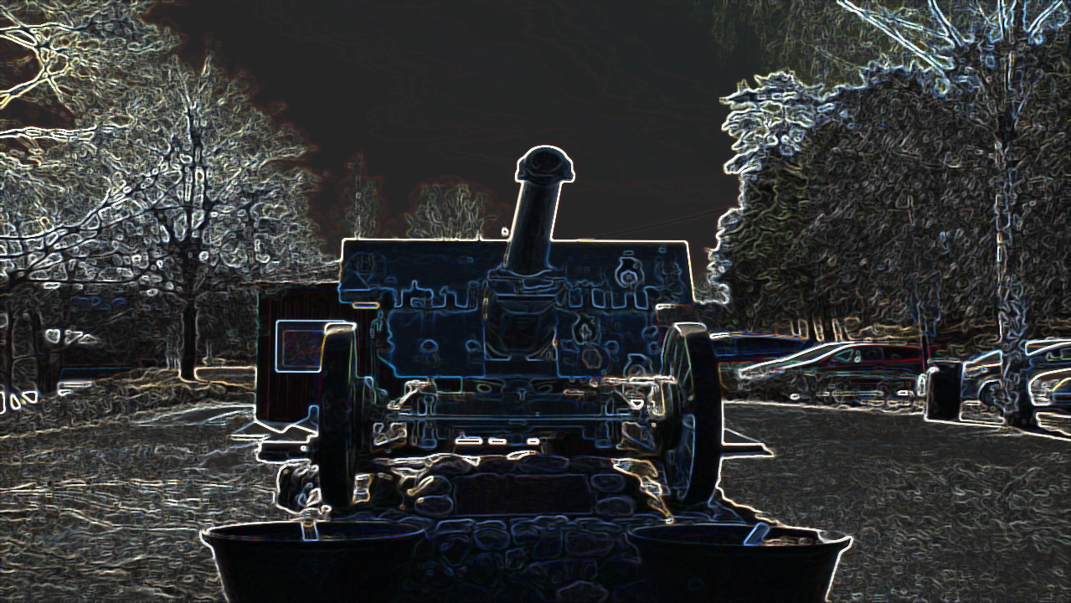
Rappel de la II GM contre l’URSS

Slide 5
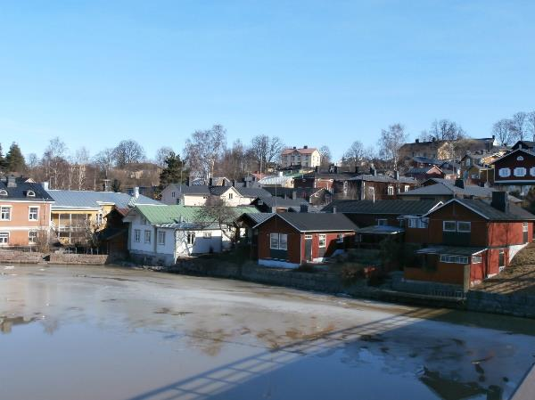
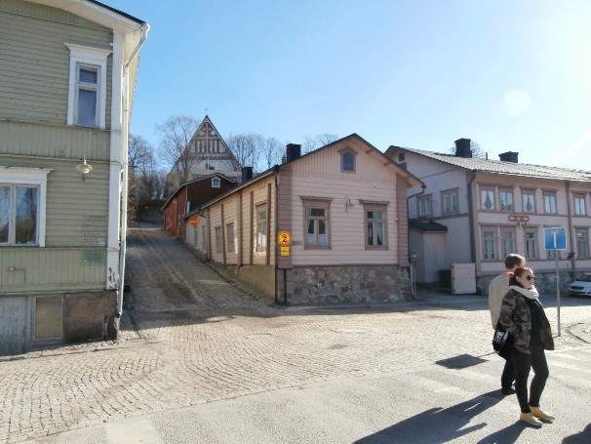
Vera

Slide 6
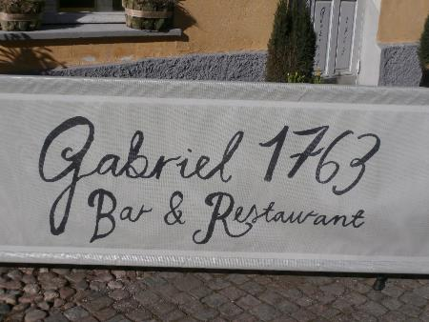
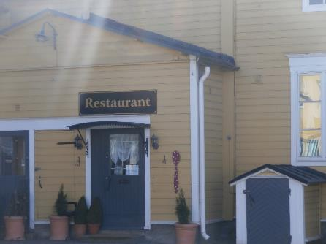
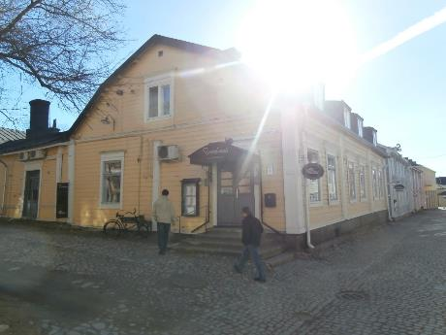
Porvoo est une ville très touristiques avec ses nombreuses boutiques et restaurants, café.
Chaque année des milliers de touristes viennent : Russes, Suédois et Japonais.

Slide 7
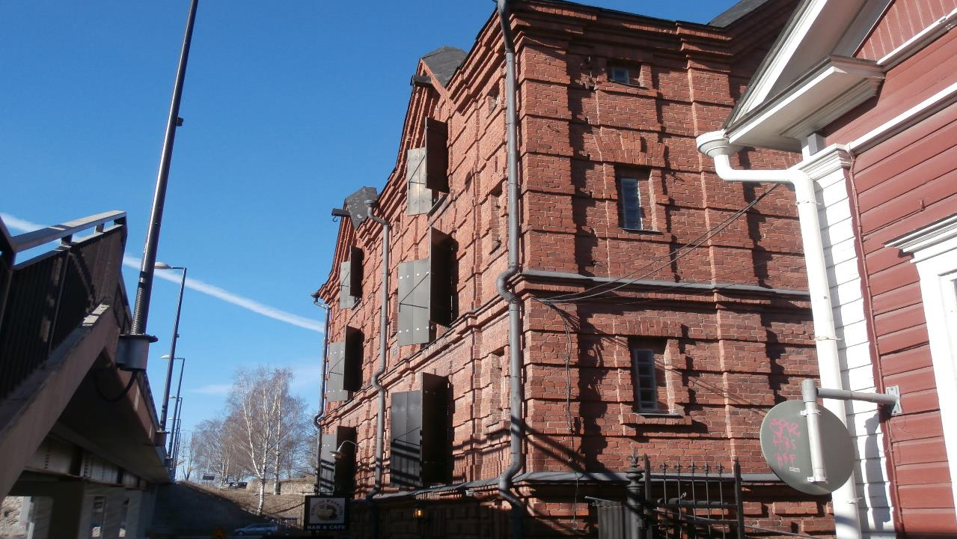
Un ancien entrepôt transformé en restaurant pour une partie

Slide 8
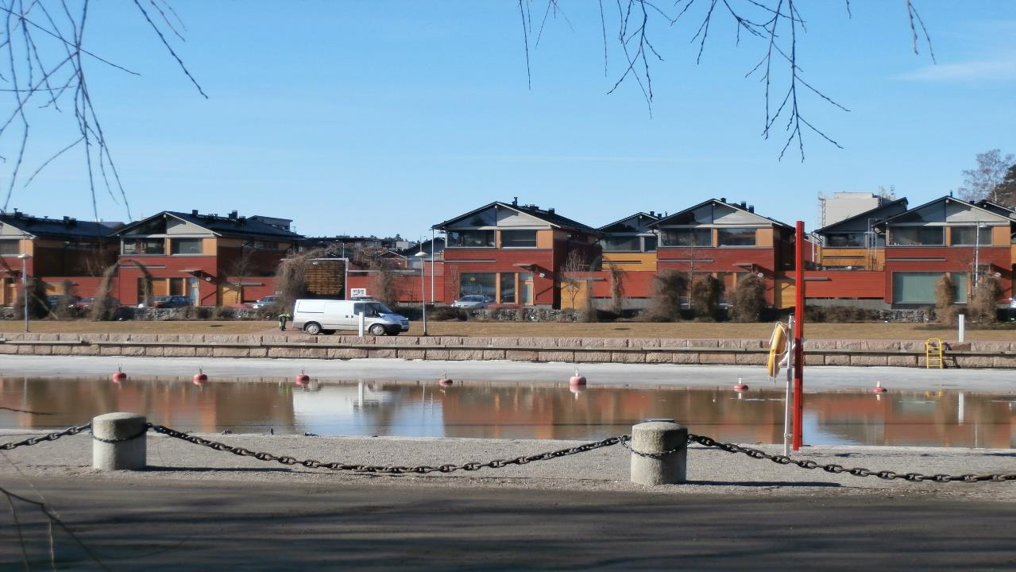
La partie neuve de la ville

Slide 9
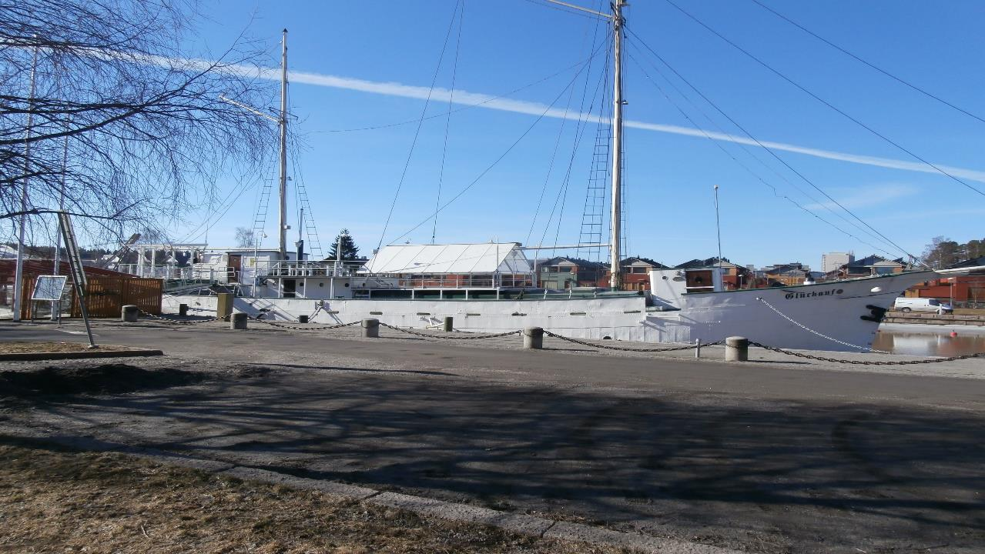
Et encore un restaurant

Slide 10
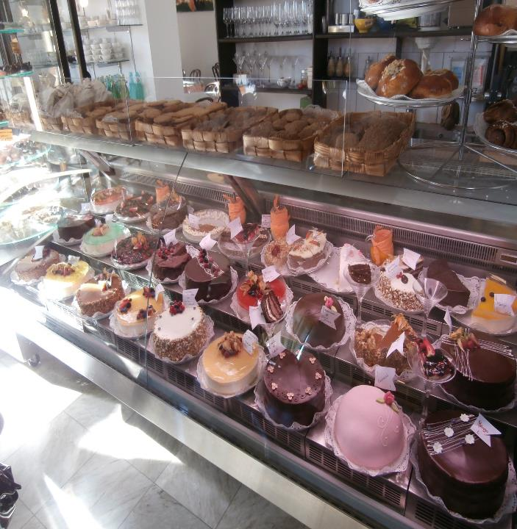
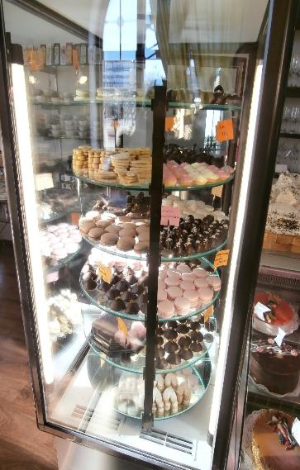
1ère visite du matin : salon de thé – restaurant avec ses bonnes pâtisseries
Et ses chocolats, macarons maisons

Slide 11
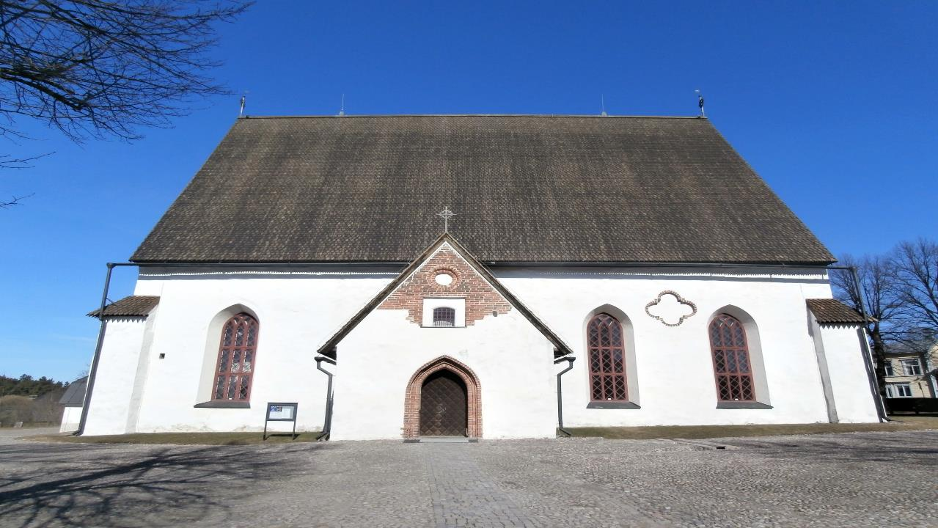
La cathédrale et son toit goudronné

Slide 12
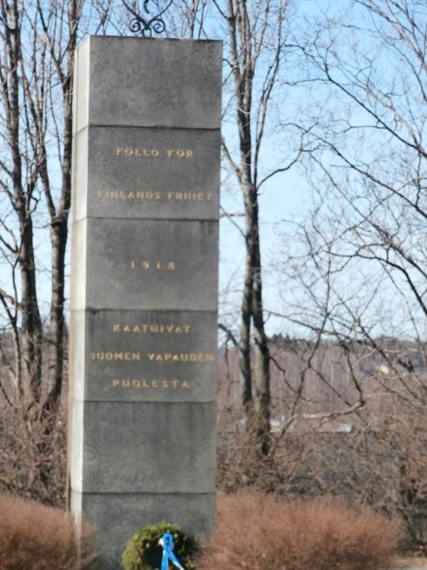
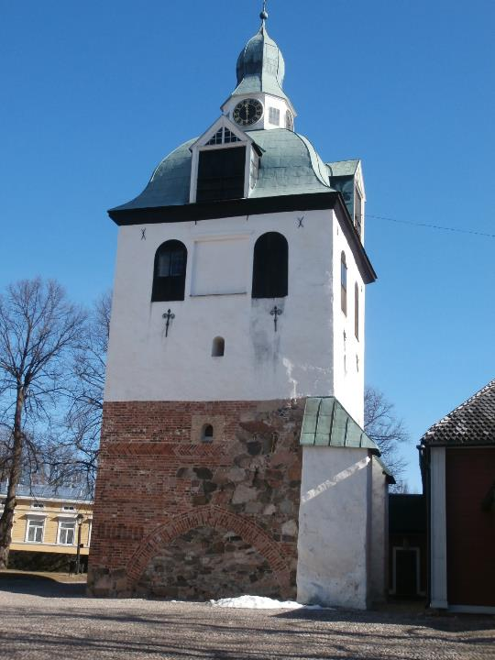
Une stèle en commémoration de l’indépendance de la Finlande en 1918

Slide 13
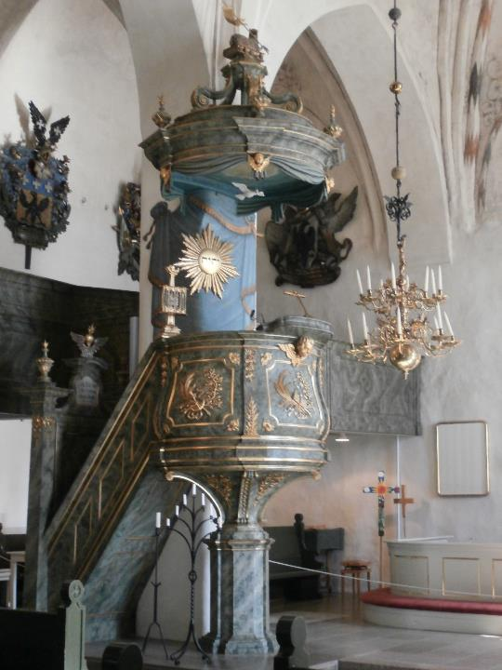
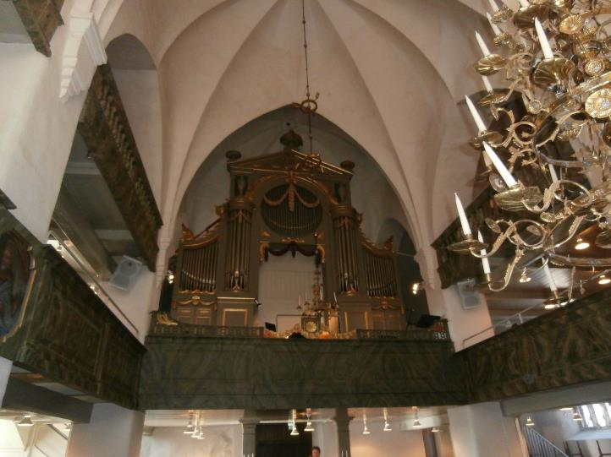
La chaire et son orgue

Slide 14
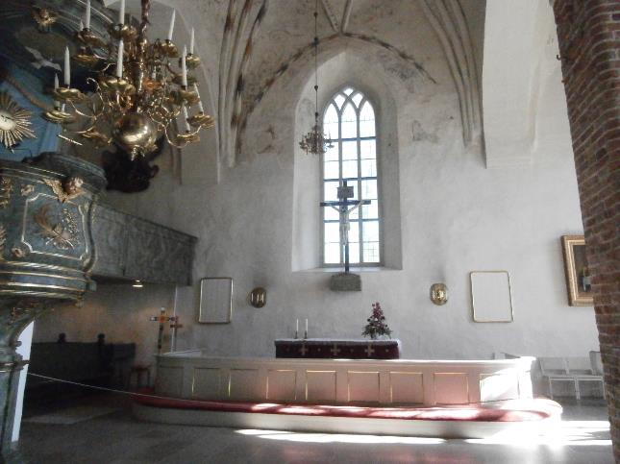
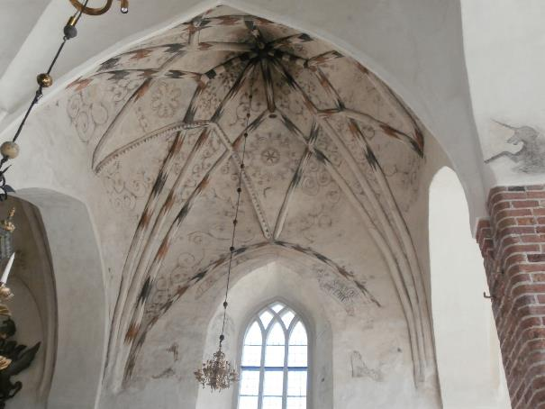
Le cœur de la cathédrale avec ses ornements et couleurs d’origines

Slide 15
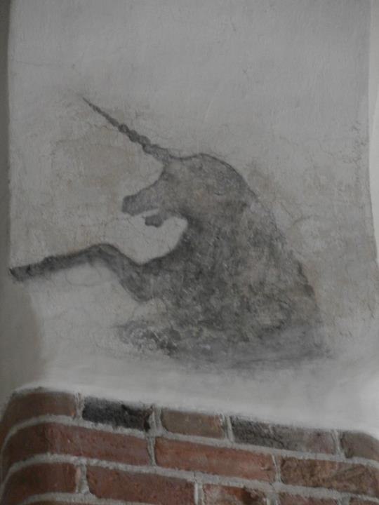
Entre mythe et réalité
La Licorne

Slide 16
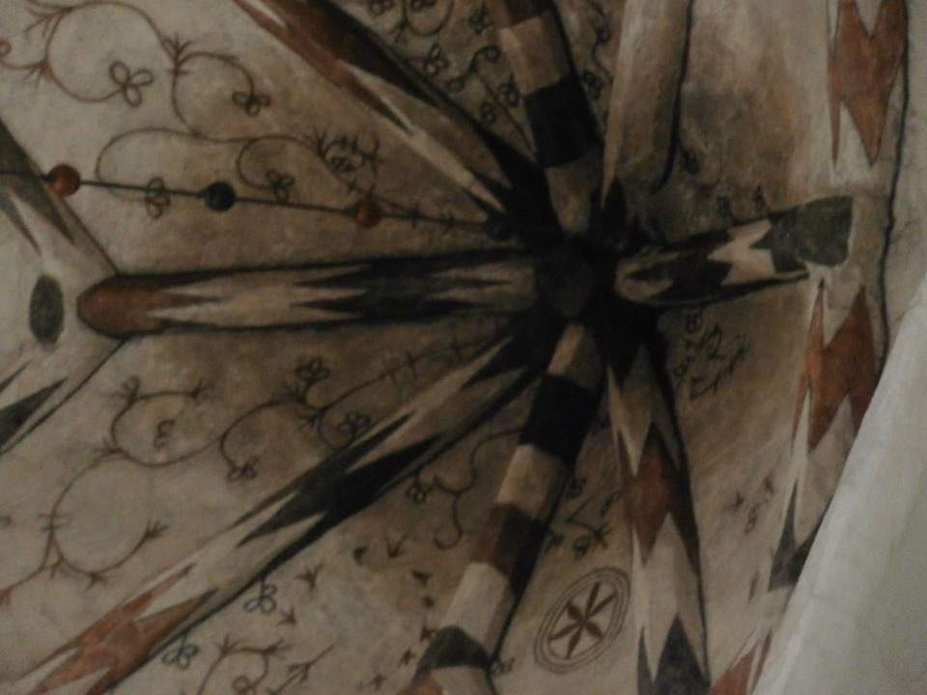
Des antireligieux ont tenté de la brûler il y a deux ans

Slide 17
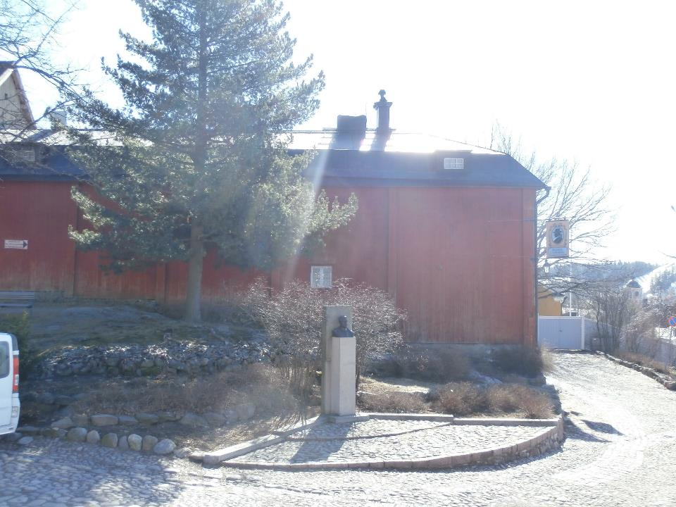
Le restaurant où nous sommes invités.
Timo y a travaillé 8 ans entre 1991 et 1999.

Slide 18
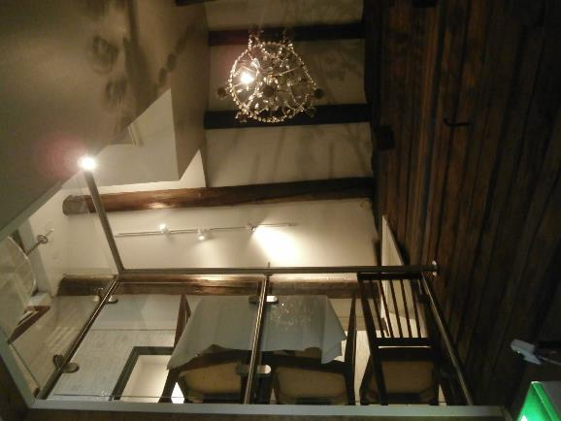
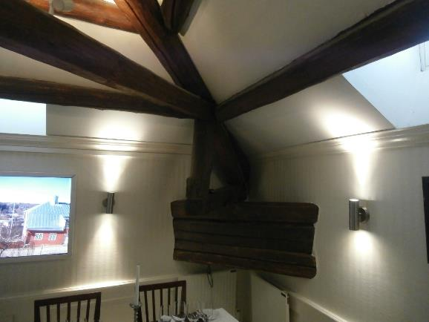
Plusieurs caméras donnent des vues en direct des rues ou de la cathédrale

Slide 19
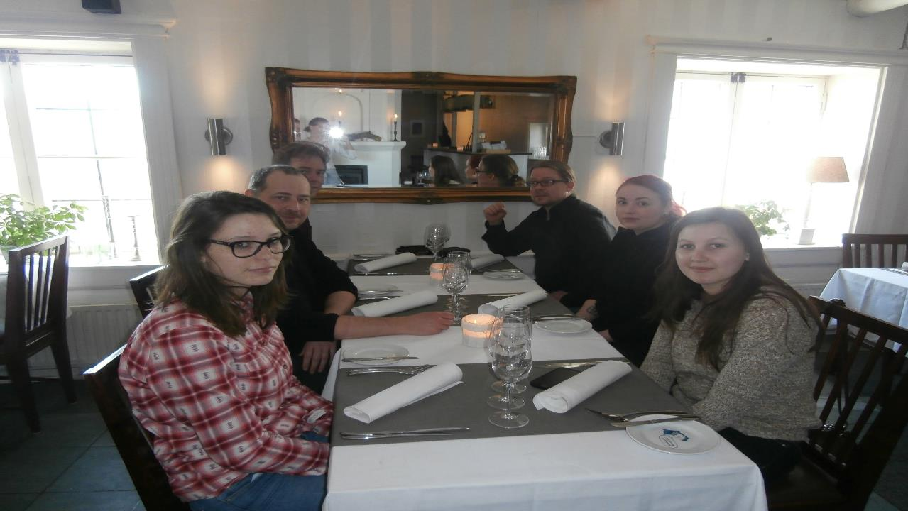
Kari
Timo
Vera
Juliette
Claudia

